Slide 1

Číslo projektu | CZ.1.07/ 1.5.00/34.0673
Název školy | SOU a ZŠ Planá, Kostelní 129, Planá
Vzdělávací oblast | Vzdělávání pro zdraví
Předmět | Zdravověda
Tematický okruh | První pomoc
Název materiálu | Jednotný postup při poskytování PP
Číslo materiálu | VY_32_INOVACE_4C_ZDR_06(20)
Autor | Andrea Ječmenová
Datum tvorby | 01.09.2012
Všechna neocitovaná díla jsou dílem autora.

Slide 2
Anotace
Prezentace Microsoft PowerPoint přibližuje současný postup poskytování předlékařské první pomoci.
Prezentace je určena jako podpůrný materiál k výkladu učitele, lze použít i k opakování učiva.
Cílem prezentace je studentům vštípit moderní pojetí první pomoci a jednotného záchranného systému.

Slide 3
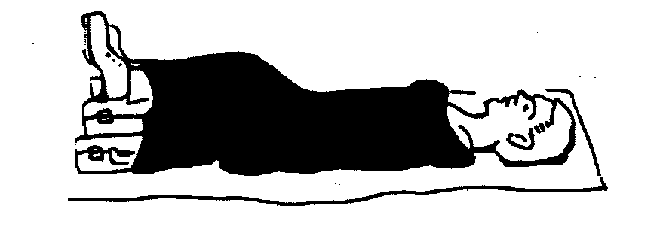
Šok
Šok je závažná oběhová porucha, při které dochází ke snížení průtoku krve většinou tkání organismu – důsledkem je hypoxie tkání.
Pro normální prokrvení tkání je nezbytné :
  fyziologické množství krve a plazmy v cévním systému
  správná funkce srdce
  neporušený cévní systém
Andrea Ječmenová 2012

Slide 4
Příznaky :
Počáteční fáze – neklid, bolest, třesavka, zimnice, bledost, končetiny a obličej jsou studené, studený lepkavý pot, zrychlený dobře hmatný tep
Druhá fáze – na okrajových částech těla cyanotické zabarvení, studený lepkavý pot po celém těle, postižený se stává netečným, má žízeň, tep je rychlý, nitkovitý špatně hmatný, pokles krevního tlaku, prohloubení cyanózy, zrychlené povrchní dýchání, zvracení
Konečná fáze – tep na periferii nehmatný, špatně hmatný a nepravidelný je na centrálních tepnách, hluboké bezvědomí, dochází k selhávání krevního oběhu a dýchání

Slide 5
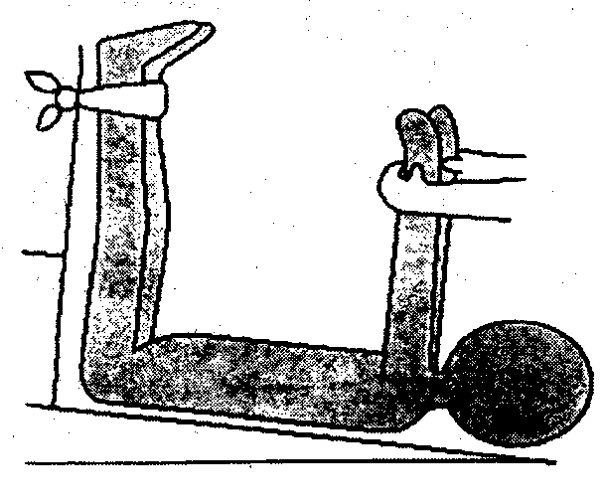
Protišoková opatření
Zastavit krvácení
Zajistit plicní ventilaci
Ošetření poranění
Zachovat klid a zajistit klid postiženému, získat jeho důvěru a eventuální spolupráci
Uložit postiženého do protišokové polohy – zvýšení dolní částí těla
Zabránit ztrátě tepla i přehřátí
Tišit žízeň vytíráním dutiny ústní vlhkou látkou, nikdy nedáváme pít
Zavolat co nejdříve ZZS

Slide 6
Kontrolní otázky
Co je šok a vyjmenujte jeho příznaky
Vyjmenujte protišoková opatření

Slide 7
Použité zdroje
Mgr. Monika Beránková, Anna Fleková,
Mgr. Blanka Holzhauserová, První pomoc pro střední zdravotnické školy : Praha Informatorium spol. s.r.o. 2002, ISBN 80-86073-99-8
Kresby archiv autorky

